Slide 1
کنفرانس امنیت و همکاری اروپا (1975)
Organization for Security and Co-operation in Erupe
استاد: آقای دکتر حسین طوسی معتمد ارائه : علیرضا ظفر-جلالی پور

Slide 3
بخش های موضوع ارائه:
معرفی کنفرانس امنیت و همکاری اروپا
تاریخچه شکل گیری
بررسی اهداف شکل گیری
بخش ها و موضوعات سند نهایی کنفرانس امنیت و همکاری اروپا
بخش مربوط به خبرنگاران و مطبوعات در سند نهایی
فعالیت ها و اعضا کنفرانس امنیت و همکاری اروپا
سازمان های موازی یا مشابه در اتحادیه اروپا
برخی اقدامات امنیت و همکاری اروپا

Slide 4
امنيت، در سايه صلح به بار مى‏نشيند. هنگامى كه عفريت جنگ بر مردم سايه مى‏افكند، جان و مال و ناموس و همه هستى ايشان آسيب مى‏بيند. امام علی علیه السلام
- یکی از نیازهای اساسی بشر صلح است.البته، ما همواره گفته ایم که صلح باید با عدالت همراه باشد. برای یک ملت، صلح تحمیلی و غیرعادلانه، از جنگ هم بدتر است.بشر به امنیت و صلح احتیاج دارد; هر کس این را تهدید کند، بشریت را تهدید کرده است.امروز کسانی که صلح را تهدید می کنند، بشریت را دارند تهدید می کنند. مقام معظم رهبری
- جنگ، قانون ابدی زندگی است و صلح، آسایش میان دو جنگ است. نیچه
- آماده شدن براي جنگ يعني نگهداري صلح. جورج واشنگتن
- جنگ چنان بي عدالتي اي است كه همه ي آنهايي كه آن را به راه مي اندازند، مي بايست صداي وجدان را در درون خود خفه كرده باشند. لئو نيكولايويچ تولستوي

Slide 5
معرفی کلیت کنفرانس امنیت و همکاری اروپا
- کنفرانس امنیت و همکاری اروپا (CSCE) در سال 1975 در شهر هلسینکی فنلاند برگزار شد.
این کنفرانس که در سال 1972 به وسیله شوروی سابق پیشنهاد شده بود، در سال 1973 پی ریزی گردید و در سال 1975، با حضور نمایندگان 35 کشور تشکیل شد.
هدف کنفرانس هلسینکی ایجاد صلح و ثبات میان شرق و غرب اروپا بود.
- هدف دیگر کنفرانس ارتقای برنامه های همکاری میان دولتهای اروپایی بود.
در این نشست که با حضور اعضای پیمانهای «ناتو» و «ورشو» تشکیل شد سیزده کشور بی طرف اروپایی نیز حضور داشتند. اهمیت کنفرانس هلسینکی در این بود که کاهش خصومتهای شرق و غرب را از طریق جلب توافق طرفهای اروپایی و امریکا در پذیرش اوضاع پس از جنگ دوم جهانی ترغیب می کرد.
در این کنفرانس نهایتا سندی در اول اوت 1975 به امضا رسید که به «توافق هلسینکی» معروف شد.
- درباره سند نهایی کنفرانس 1975 امنیت و همکاری اروپا باید گفت که اگر چه این سند صرفا یک توافق دیپلماتیک بود و به پیمان تبدیل نشد - و در نتیجه از لحاظ حقوق بین المللی الزام آور نیست - اما توقعات خاص خود را ایجاد کرد.

Slide 6
در حال حاضر 56 کشور از اروپا، آمریکای شمالی و آسیای مرکزی و قفقاز عضو این سازمان هستند و به عنوان بزرگترین سازمان منطقه‌ای جهان شناخته می‌شود. به صورت کلی 17 حوزة کاری برای این سازمان تعریف شده است که حقوق بشر یکی از اصلی‌ترین و مهم‌ترین آنهاست. علاوه بر اعضای اصلی، این سازمان دارای 12(افغانستان، ژاپن، کره جنوبی، الجزایر، مصر، استرالیا و ...) شریک نیز می‌باشد. شعار این سازمان «تلاش برای ثبات، سعادت و دموکراسی» برای کشورهای عضو است.

Slide 8
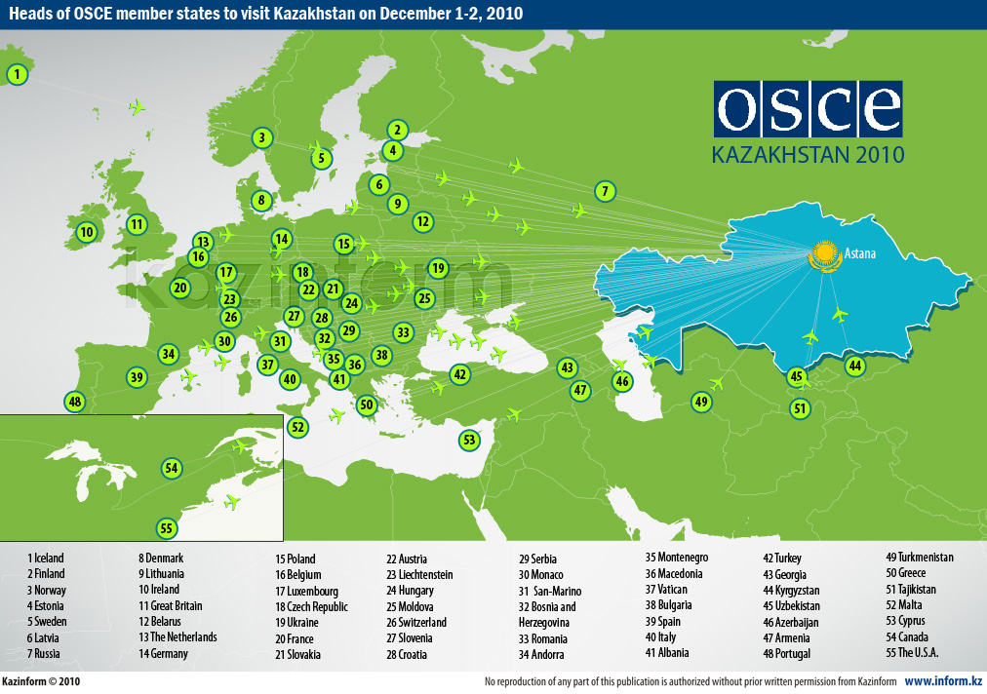

Slide 9
بخش های سند نهایی کنفرانس امنیت و همکاری
بخشی از مقدمه: با تأکید مجدد بر هدف خود ترویج روابط بهتر میان خود و حصول اطمینان از شرایط که در آن مردم خود می تواند در صلح واقعی و پایدار از هر زندگی می کنند رایگان تهدید یا اقدام علیه امنیت خود را؛
متقاعد نیاز به تلاش به تنش زدایی هر دو ادامه و به طور فزاینده مناسب و فرایند جامع، جهانی در دامنه، و این که پیاده سازی از نتایج کنفرانس امنیت و همکاری در اروپا خواهد یک سهم عمده ای از این روند؛
با توجه به اینکه همبستگی در میان مردم، و همچنین به عنوان هدف مشترک از کشورهای شرکت کننده در دستیابی به اهداف عنوان مطرح شده توسط کنفرانس امنیت و راه همکاری در اروپا، باید به توسعه روابط بهتر و نزدیک تر میان منجر آنها در همه زمینه ها و در نتیجه به غلبه بر رویارویی ناشی از شخصیت روابط گذشته خود را، و به درک متقابل بهتر است؛
آگاه از تاریخ مشترک خود و به رسمیت شناختن که وجود عناصر مشترک به سنت ها و ارزش های خود می توانید آنها را در توسعه روابط خود کمک می کند، و تمایل به جستجو، به طور کامل به حساب گرفتن فردیت و تنوع از مواضع خود و دیدگاه ها، برای فرصت پیوستن به تلاش های خود را با توجه به غلبه بر بی اعتمادی و افزایش اعتماد به نفس، حل مشکلاتی که آنها را جدا و همکاری در جهت منافع بشر؛
با توجه به تقسیم بودن امنیت در اروپا و همچنین منافع مشترک خود در توسعه همکاری در سراسر اروپا و در میان خودشان و بیان خود قصد دنبال کردن تلاش های این اساس، با توجه به ارتباط نزدیک بین صلح و امنیت در اروپا و در جهان به عنوان یک کل و آگاه به نیاز برای هر یک از آنها را به سهم خود را به تقویت صلح و امنیت جهانی و به ارتقاء حقوق اساسی، پیشرفت اقتصادی و اجتماعی و رفاه برای همه مردم؛
اتخاذ موارد زیر است:

Slide 10
سوال مربوط به امنیت در اروپا
1. (الف) اعلامیه اصول هدایت روابط بین کشورهای شرکت کننده
I. تساوی حاکمیت، احترام به حقوق ذاتی در حاکمیت
II. خودداری از تهدید یا استفاده از زور
III. مصونیت از مرزهای
IV. تمامیت ارضی ایالات
V. حل و فصل مناقشات
VI. عدم مداخله در امور داخلی
VII. احترام به حقوق بشر و اساسی آزادی، از جمله آزادی اندیشه، وجدان، مذهب یا عقیده
VIII. حقوق برابر و تعیین سرنوشت مردم
IX. همکاری میان ایالات
X. اجرای در ایمان خوب است تعهدات تحت قوانین بین المللی

Slide 11
(ب) امور مربوط به اثر دادن به برخی از اصول فوق
2. سند در اقدامات اعتماد ساز و خاص جنبه های امنیتی و خلع سلاح
I. اطلاع قبلی از مانورهای نظامی بزرگ اطلاع رسانی قبل از مانورهای نظامی تبادل ناظران اطلاع رسانی قبل از جنبش های بزرگ نظامی دیگر اقدامات اعتماد ساز
II. سوال مربوط به خلع سلاح
III. ملاحظات عمومی
همکاری در زمینه اقتصاد، علم و تکنولوژی و محیط زیست
1. مبادلات تجاری
مقررات عمومی
اطلاعات تماس و امکانات کسب و کار
اطلاعات اقتصادی و بازرگانی
بازاریابی
2. صنعتی همکاری و پروژه های مورد علاقه مشترک
همکاری صنعتی
پروژه های مورد علاقه مشترک

Slide 12
3. مقررات مربوط به تجارت و صنعتی همکاری
هماهنگ سازی استانداردهای
داوری
موافقتنامه های دوجانبه خاص
4. علم و فن آوری
احتمالات را برای بهبود همکاری - زمینه های همکاری - کشاورزی
انرژی - فن آوری های جدید، استفاده منطقی از منابع - تکنولوژی حمل و نقل
فیزیک - علم شیمی - هواشناسی و هیدرولوژی - شرح اقیانوس ها
تحقیقات لرزه - پژوهش در یخبندان شناسی، پرمافراست
و مشکلات زندگی در شرایط سرد - فن آوری کامپیوتر، ارتباطات و اطلاعات
تحقیقات فضایی - پزشکی و بهداشت عمومی- پژوهش های زیست محیطی
فرم ها و روش های همکاری

Slide 13
5. محیط زیست
هدف از همکاری - زمینه های همکاری - کنترل آلودگی هوا
کنترل آلودگی آب و بهره برداری آب شیرین - حفاظت از محیط زیست دریایی
بهره وری از زمین و خاک - حفاظت از طبیعت و ذخایر طبیعت
بهبود شرایط زیست محیطی در مناطق - از سکونت انسان
تحقیقات بنیادی، پایش، پیش بینی - و ارزیابی تغییرات محیطی
اقدامات حقوقی و اداری - فرم ها و روش های همکاری
6. همکاری در زمینه های دیگر
توسعه حمل و نقل - ترویج گردشگری - جنبه های اقتصادی و اجتماعی کار مهاجر
آموزش پرسنل - سوال مربوط به امنیت و همکاری در
دریای مدیترانه - همکاری در زمینه های انسان دوستانه و دیگر

Slide 14
همکاری در زمینه های انسان دوستانه و دیگر
1. ارتباطات بشردوستانه
(یک) اطلاعات تماس و جلسات منظم بر اساس روابط خانوادگی
(ب) الحاق به خانواده
(ج) ازدواج بین شهروندان مختلف
(د) سفر به دلایل شخصی یا حرفه ای
(ه) بهبود شرایط برای گردشگری در
به صورت فردی یا جمعی
(F) جلسات در میان جوانان
(G) ورزشی
(H) گسترش اطلاعات تماس

Slide 15
2. اطلاعات
(الف) بهبود گردش،
دسترسی و تبادل اطلاعات
(I) اطلاعات شفاهی
(II) اطلاعات چاپ شده
(III) فیلم برداری و پخش اطلاعات
(ب) همکاری در زمینه اطلاعات
(ج) بهبود شرایط کار برای روزنامه نگاران

Slide 16
3. همکاری و تبادل در حوزه فرهنگ
گسترش روابط
شناخت متقابل
تبادل و انتشار
دسترسی
تماس و همکاری
زمینه ها و فرم های همکاری
اقلیت های ملی یا فرهنگ های منطقه ای

Slide 17
4. همکاری و تبادل در زمینه آموزش و پرورش
(الف) گسترش روابط
(ب) دسترسی و مبادلات
(ج) علم: علوم دقیق و طبیعی – دارو - علوم انسانی و علوم اجتماعی
(د) زبان های خارجی و تمدن
(ه) روش تدریس
اقلیت های ملی یا فرهنگ های منطقه ای
پیگیری کنفرانس
درباره متن سند نهایی هلسینکی
امضا

Slide 18
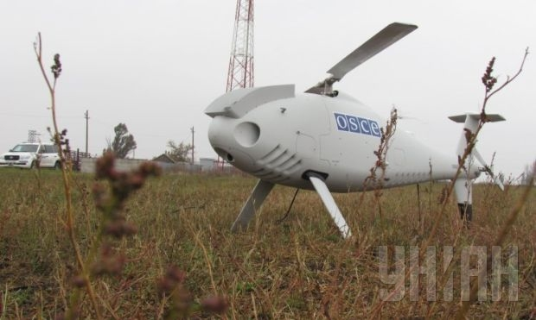
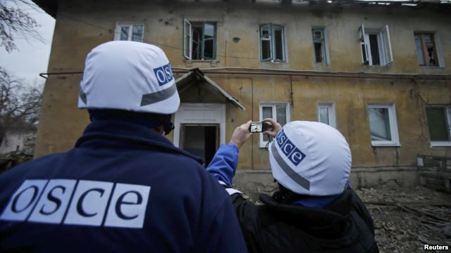

Slide 19
بخشی از سند نهایی کنفرانس امنیت و همکاری اروپا در مورد ارتباطات
همکاری در زمینه انسانی و قلمروهای مربوط به آن.ما، دولتهای شرکت کننده در این کنفرانس، با آرزوی مساعدت در امر تحکیم صلح و تفاهم میان ملتها و غنای معنوی شخصیت انسانی صرف نظر از نژاد، جنس، زبان یا مذهب، و بااطلاع از اینکه تبادل فزاینده فرهنگی و آموزشی، نشر گسترده تر اطلاعات، تماسهای مردم با یکدیگر و حل مشکلات انسانی، به نیل به این اهداف کمک می کند.
مصمم هستیم که صرف نظر از نظامهای اجتماعی و اقتصادی و سیاسی با همکاریهای فیمابین در زمینه های مذکور در فوق شرایط بهتری ایجاد کنیم تا نحوه همکاریهای موجود را توسعه و تحکیم بخشیم و شیوه های نوین و ابزارهای مقتضی نیل به این اهداف را بیابیم.
ما معتقدیم که این همکاری باید با احترام کامل به اصول راهنمای مناسبات دولتهای عضو که در بند مربوط مطرح شده است، توام باشد بنابراین موارد ذیل را تصویب کرده ایم:

Slide 20
اطلاعات با اطلاع از ضرورت دانش و درک گسترده تر جنبه های گوناگون زندگی در قلمرو سایر دولتهای عضو با تصریح نقش این فرایند در رشد اعتماد مردم با آرزوی توسعه درک متقابل میان دولتهای عضو و آرزوی بهبود هرچه بیشتر مناسبات آنها و تداوم تلاشهای بیشتر در زمینه پیشرفت در این عرصه، و با به رسمیت شناختن اهمیت نشر اطلاعات از سوی سایر دولتهای عضو و آشنایی بیشتر با چنین اطلاعاتی، تاکید می کنیم برنقش اساسی و پرنفوذ مطبوعات، رادیو، تلویزیون، سینما و خبرگزاریها و روزنامه نگارانی که در این زمینه ها فعالیت می کنند.
روزنامه نگارانی که هدف خود را تسهیل اشاعه آزادتر و گسترده تر همه نوع اطلاعات قرار داده اند تا همکاری در زمینه اطلاعات و تبادل آن را با سایر کشورها ترغیب کنند و شرایطی را که تحت آنها روزنامه نگاران کشورهای عضو در کشورهای یکدیگر به فعالیت می پردازند، بهبود بخشند و نیت خود را مشخصا چنین بیان داشته اند:

Slide 21
الف ) بهبود روند گردش اطلاعات، دسترسی به اطلاعات و تبادل آن
1- اطلاعات شفاهی: تسهیل امر اشاعه اطلاعات شفاهی از طریق ترغیب به سخنرانی و تورهای خطابه ای به وسیله مقامات و متخصصان کشورهای عضو، و همچنین تبادل آرا در میزگردها، سمینارها، سمپوزیومها، مدارس تابستانی، کنگره ها و سایر نشستهای دوجانبه و چندجانبه.
2- اطلاعات نوشتاری : تسهیل بهبود روال پخش روزنامه ها و انتشارات، نشریات ادواری و غیر ادواری کشورهای عضو در قلمرو خود و دیگران به این منظور که: به تشویق شرکتها و سازمانهای صلاحیتدار خود بپردازند تا توافق نامه ها و قراردادهایی را تنظیم کنند که هدف آنها افزایش تدریجی میزان و تعداد عناوین روزنامه ها و انتشارات وارداتی از سایر کشورهای عضو است. این توافق نامه ها و قراردادها باید به طور مشخص سریعترین شرایط تحویل و کاربرد مجاری عادی موجود در هرکشور را برای توزیع انتشارات و روزنامه ها و همچنین نحوه پرداخت و راههای آن را میان طرفین مشخص سازد و به این ترتیب، دستیابی به اهداف مطرح شده در قراردادها و توافقها را امکان پذیر سازند.
آنان در هرجا که ضرورت ایجاب کند، در راه نیل به این اهداف و اجرای پیش بینیهای مطرح شده در توافقها و قراردادها، اقدامات مقتضی را انجام خواهند داد.

Slide 22
کمک به بهبود امر دسترسی عامه به نشریات ادواری، غیرادواری و انتشارات وارداتی برمبنای موارد مصرحه فوق و به ویژه اینکه : آنان افزایش تعداد اماکنی را که نشریات در آنها به فروش می رسند، تشویق خواهند کرد ; دسترسی به نشریات ادواری را حین برپایی کنگره ها، کنفرانسها و دیدارهای رسمی و در خلال سایر رویدادهای بین المللی و همچنین دسترسی جهانگردان را به این نشریات تسهیل خواهند کرد ; امکانات اشتراک را برحسب هنجارهای هر کشور در این زمینه توسعه خواهند داد ; فرصتهای مطالعه و مطالبه این نشریات را در کتابخانه های عمومی، تالارهای مطالعه و همچنین در کتابخانه های دانشگاهی گسترش خواهند داد ; امکانات آشنایی با بولتنهای رسمی اطلاع رسان را که به وسیله هیاتهای دیپلماتیک منتشر می شود و به وسیله ایشان برمبنای ترتیبات مقبول برای علاقه مندان توزیع می شود، فراهم خواهند ساخت.

Slide 23
3 - اطلاعات در قالب فیلم و سخن پراکنی ارتقای وضعیت اشاعه اطلاعات در قالب تدوین فیلم و انجام سخنرانی با این هدف که : امکانات نمایش و پخش اطلاعاتی را که در قالب فیلم و یا صدا ضبط شده اند، در کشورهای عضو گسترده تر خواهند ساخت و جنبه های گوناگون زندگی در کشورهای خود را به تصویر خواهند کشید و برمبنای توافقات و ترتیبات ضروری میان سازمانها و شرکتهای ذینفع دریافت خواهند کرد ; واردات نوارهای پرشده دیداری - شنیداری را از کشورهای عضو، به وسیله سازمانهای ذیربط تسهیل خواهند کرد ; دولتهای عضو بر گسترش اشاعه اطلاعات از طریق رادیو تاکید می ورزند و ابراز امیدواری می کنند که این فرایند استمرار داشته باشد تا علایق و درک متقابل مردم که از اهداف کنفرانس است، افزایش یابد.

Slide 24
ب: همکاری در زمینه اطلاعات
ترغیب همکاری در زمینه اطلاعات
بر مبنای توافقهای کوتاه مدت و بلند مدت به ویژه اینکه این کشورها:
برای همکاری فزاینده میان سازمانهای وسایل ارتباط جمعی مشتمل بر خبرگزاریها و همچنین میان موسسات انتشاراتی و سازمانها اهمیت قایل خواهند شد; به همکاری میان سازمانهای رادیویی و تلویزیونی اعم از ملی یا بین المللی و یا خصوصی یا دولتی کمک خواهند کرد به ویژه از طریق تبادل برنامه های زنده و یا ضبط شده رادیویی و تلویزیونی و یا از طریق تولید مشترک پخش و توزیع این گونه برنامه ها; برقراری تماسها و یا برپایی نشستها میان سازمانهای روزنامه نگاری و روزنامه نگاران کشورهای عضو را ترغیب خواهند کرد; به منظور تبادل مقاله و یا انتشار مقاله به امر تقویت ترتیبات مربوط به نشریات ادواری و همچنین به ایجاد ارتباط میان روزنامه های کشورهای عضو با دیده مثبت می نگرند ; تبادل اطلاعات فنی و همچنین سازماندهی پژوهشها و نشستهای مشترک را که در چارچوب تبادل تجارب و دیدگاههای کارشناسان تلویزیون، رادیو و مطبوعات انجام می گیرد، تشویق خواهند کرد.

Slide 25
پ: بهبود شرایط کاری روزنامه نگاران
کشورهای عضو مایلند که شرایط کاری روزنامه نگاران را در کشورهای یکدیگر برای انجام امور محوله به روزنامه نگاران بهبود بخشند.
آنها مصمم هستند که به ویژه : با روحیه مناسب و در زمان منطقی و مقتضی به درخواستهای روزنامه نگاران برای ویزا، پاسخ مثبت دهند ; برای مدتهای معین برای روزنامه نگاران اکردیته کشورهای عضو، برپایه ترتیبات موجود، روادید ورودها و خروجهای متعدد صادر کنند ; صدور اجازه اقامت موقت برای روزنامه نگاران اکردیته کشورهای عضو را در کشورهای خودشان و همچنین در صورت ضرورت، صدور مجوز مشابه برای روزنامه نگاران روزنامه های رسمی را که نیاز به چنین اقامتهایی دارند، تسهیل نمایند ; به طور دوجانبه، رویه های لازم برای مسافرت روزنامه نگاران کشورهای عضو را به کشورهایی که باید در آنجاها به فعالیت بپردازند، تسهیل کنند و به طور فزاینده ای موقعیتهای لازم برای این سفرها را بادرنظر گرفتن مقررات مربوط به مناطق ممنوعه از نظر امنیتی، فراهم سازند ; این اطمینان را بدهند که به این گونه درخواستهای روزنامه نگاران برای تحقق چنین سفرهایی، تا حدامکان در اسرع وقت پاسخ می دهند و زمان درخواست را در نظر می گیرند ;

Slide 26
فرصتهای روزنامه نگاران کشورهای عضو را برای ارتباط شخصی با منابع (خبری) خود، مشتمل بر سازمانها و نهادهای رسمی، افزایش دهند ; به روزنامه نگاران کشورهای عضو حق واردکردن تجهیزات فنی (شامل امکانات عکسبرداری، فیلمبرداری، ضبط صوت و رادیو وتلویزیون) را که برای انجام وظیفه ضروری است، بدهند، مشروط بر اینکه دوباره این تجهیزات فنی را بازگردانند این امکان را برای روزنامه نگاران کشورهای عضو فراهم سازند تا روزنامه نگاران ثابت و یا اعزامی کشورها با وسایلی که برای کشورهای عضو شناخته شده هستند، به طور عادی و با سرعت بتوانند حاصل فعالیت حرفه ای خود را در قالب نوار کاست و یا فیلم خام به منظور نشر یا پخش رادیویی و تلویزیونی برای سازمانهای اطلاع رسان خود ارسال کنند. دولتهای عضو براین نکته تاکید می ورزند که پیگیری مشروع فعالیتهای حرفه ای روزنامه نگاران، آنان را در معرض خطر اخراج و یا مجازات قرار نخواهد داد.
اگر یک روزنامه نگار اکردیته اخراج شود، دلایل اخراج به وی اعلام می شود و اعلامیه تجدیدنظر درباره موضوع نیز به او داده خواهد شد.

Slide 27
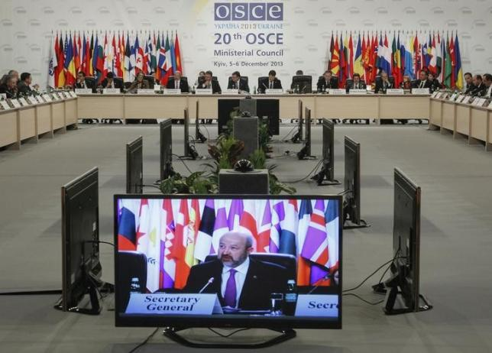

Slide 28
سابقه تاریخی تا تصویب سند نهایی:
1968 ژوئن 24، در 25، در این نشست پیمان آتلانتیک شمالی وزرای خارجه در ریکیاویک، ایسلند، اتحاد جماهیر شوروی سابق و کشورهای اروپای شرقی برگزار شد به نام خلع سلاح متقابل و متعادل، برای ترویج سهولت در شرق و غرب، با اتحاد جماهیر شوروی سابق، OSCE برگزار می شود پیشنهاد مقابله خواهد کرد.
1969 مارس 17، جلسه پیمان ورشو در بوداپست، خواستار برگزاری زود هنگام از CSCE، به بحث در مورد امنیت اروپا و همکاری صلح آمیز است. آوریل 3، اتحاد جماهیر شوروی سابق به ایالات متحده گفت که ایالات متحده آمریکا مخالف برای شرکت در امنیت اروپا. ایالات متحده مخالف از آغاز چنین کنفرانسی باشند، اما زمانی که برخی از کشورهای اروپای غربی در حمایت از کنفرانس امنیت اروپا برگزار شد، ترس جدا شده در اتحادیه اروپا غربی به منظور تسهیل در این جلسه و به رقابت با اتحاد جماهیر شوروی، همچنین توافق کردند برای شرکت در آن.
در اوایل 1970، روابط شرق و غرب کاسته شده است. جمهوری فدرال آلمان و اتحاد جماهیر شوروی، لهستان، آلمان شرق را امضاء کرده است یک سری معاهدات، اتحاد جماهیر شوروی، ایالات متحده، بریتانیا، فرانسه و چهار کشور امضا "توافقنامه سوال برلین"؛ اتحاد جماهیر شوروی، ایالات متحده "توافقنامه محدود کردن سلاح های هسته ای استراتژیک» را امضا این حوادث بر اساس حفظ وضع موجود برای بهبود جو و آماده سازی شرایط برای برگزاری CSCE. اتحاد جماهیر شوروی نیز در ایالات متحده و دیگر ناتو در کشور های غیر اروپایی توافق کردند که در جلسه حضور داشتند.

Slide 29
مه 1972، ریچارد نیکسون، رئیس جمهور آمریکا اتحاد شوروی RM، دو طرف به مصالحه رسیده و مورد توافق برای تشکیل سازمان امنیت و همکاری و تعادل اروپا تقریبا در همان زمان کنفرانس خلع سلاح بازدید کردند.
کشورهای اروپایی، اتحاد جماهیر شوروی در پی را به استفاده از میل به جلو نگاه به صلح و امنیت از طریق ملاقات کشورهای اروپایی را تایید کرد بعد از مرزهای اتحاد جماهیر شوروی در جنگ جهانی دوم به نفع وضع موجود، به تحکیم موقعیت خود در شرق اروپا، غرب اروپا، روابط دولت تمایز با ایالات متحده است. قصد امریکا است به منظور محدود کردن گسترش اتحاد جماهیر شوروی، شرق اروپا، در حالی که نفوذ. کشورهای اروپایی در حال تلاش برای استفاده از تناقضات در درجات مختلف، ایالات متحده آمریکا، اتحاد جماهیر شوروی بین بهبود وضعیت خود. اگر چه این نشست مورد بحث و بررسی مسائل مربوط به اروپا، قهرمان ایالات متحده، اتحاد جماهیر شوروی و چین است. مسابقه و تجاری بین آنها را تعیین روند CSCE و نتایج.

Slide 30
اقدامات 1972 نوامبر 22 تا 8 ژوئن سال 1973، 33 کشور اروپایی و همچنین نمایندگان ایالات متحده آمریکا، کانادا، در جلسه مقدماتی هلسینکی CSCE برگزار شد، به خود جلب کرد تا "هلسینکی نهایی توصیه کتاب آبی"، به مقررات این حوزه به بحث کنفرانس از روش دستور کار سازمانی جلسه، آدرس، و غیره، و مفاد این نشست انجام شده در سه فاز. مقدماتی نشست دستور کار (1) امنیت اروپا و هنجارهای ملی؛ (2) همکاری های اقتصادی و علمی و محیط زیست؛ (3) تبادل پرسنل، تبادل اطلاعات و همکاری های فرهنگی؛ (4) امکان همکاری آینده است.

Slide 31
سه مرحله کنفرانس طبقه اول در هلسینکی در 3 ژوئیه 1973 اظهار 6، 33 کشورهای اروپایی و ایالات متحده، وزیر امور خارجه کانادا شرکت کنند. در این جلسه مورد تایید "توصیه نهایی هلسینکی آبی کتاب" برای تعیین دستور کار این نشست است: مسائل مربوط به امنیت اروپا، همکاری های اقتصادی، علمی و فناوری، همکاری در جنبه های انسانی؛ تدوین سند نهایی راه است. در مرحله دوم، آغاز 1973 سپتامبر 18، 375 کشور شرکت کننده در نشست کارشناسان در ژنو برگزار شد. سه جلسات کمیته، سه موضوع اول مورد بحث قرار گرفت. از آنجا که از تفاوت بین متناوب کنفرانس بسیار بزرگ، پس از نزدیک به دو سال با باز بیش از 2400 جلسات، پس از چند دور از چانه زنی، تا 1975 ژوئیه 21، تا گرفته شد "و امنیتی اروپا همکاری در سند نهایی است. " اسناد، شرکت در نشست های اخیر، امضا سند. مرحله سوم 1975 年 30 ژوئیه - 1 اوت، 33 کشور و سران اروپا از دولت، سران دولتی یا نمایندگان آنها در ایالات متحده، کانادا و دیگر کشورها در هلسینکی را ملاقات نمود، امضا "امنیت اروپا و همکاری در سند نهایی است."

Slide 32
جلسات رسمی 1975 年 30 ژوئیه - 1 اوت، کنفرانس امنیت و همکاری در اروپا در هلسینکی برگزار شد، با حضور نمایندگان اروپا، ایالات متحده و کانادا 35 کشور "سند نهایی است." امضا نشست افتتاحیه CSCE در هلسینکی، فنلاند برگزار شد، آلبانی برای شرکت در جلسه نشده اعلام شد (1991 ژوئن 19، آلبانی به عنوان عضو 35 پذیرفته شد). نشست محتوا "در برخی از اقدامات اعتماد سازی و امنیت سند و خلع سلاح"، "علم اقتصاد، تکنولوژی و محیط زیست شرکت در نظر گرفتن "، و غیره بیشتر در مورد ایمنی اتحاد جماهیر شوروی در اروپا نگران است و ما امیدواریم که وضع موجود در اروپا CSCE ثابت مرز. "سند نهایی" (نام کامل "سند نهایی برای امنیت و همکاری در اروپا"، این سند شامل چهار بخش، همچنین "چهار سبدهای نامیده می شود). پیشنهادی برای مقابله با رابطه در میان 10 کشور شرکت کننده در این اعلامیه اصول اصول راهبردی شرکت کننده روابط، با اشاره خاص به "مصونیت مرزها"، "منع استفاده از زور یا تهدید به زور". "امنیتی و اقدامات و اسناد در ایجاد اعتماد خلع سلاح" نیز تصریح می کند که شرکت کننده در این فاصله با دیگر کشورهای شرکت کننده مرز مشترک در 250 کیلومتر 20005 هزار سرباز برگزار می شود برای شرکت در ارتش زمانی که بازی Diao، در 21 روز اطلاع قبلی باید کشورهای شرکت کننده، و دعوت برای ارسال ناظران به تماشای ورزش. بحث در مورد "همکاری های اقتصادی، علمی و فنی و جنبه های دیگر از" مشکل اتحاد جماهیر شوروی امیدواریم که از طریق همکاری در این زمینه، معرفی فن آوری های غربی و سرمایه است. کشورهای غربی هر دو می خواهند اتحاد جماهیر شوروی، شرق اروپا، نفوذ اقتصادی، می خواهد به عنوان ابزاری برای اعمال فشار. "سند نهایی" (1) "اصول هدایت اعلامیه روابط بین کشورهای شرکت کننده است." (2) "در اقدامات اعتماد سازی و امنیت سند خاص و خلع سلاح"؛ (3) "همکاری های انسان دوستانه و جنبه های دیگر"؛

Slide 33
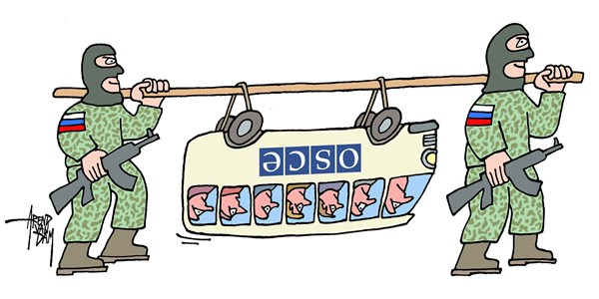

Slide 34
سازمان امنیت و همکاری اروپا سازمان امنیتی بی مانندی است. گرچه این سازمان همه کشورهای اروپایی را در بر می گیرد، دولت های آمریکای شمالی هم در آن عضویت دارند. همچنین کانون توجه این سازمان به شکل بسیار آشکاری هر دو دسته وجوه نظامی و غیرنظامی امنیت را در بر می گیرد. مسلماً سازمان یاد شده اصلی ترین ابزاری است که اروپا برای هشدار به موقع در مورد درگیری ها، جلوگیری از ستیزها و بازسازی پس از درگیری ها در اختیار دارد. رویکرد این سازمان هم فراگیر و هم مبتنی بر همکاری است: فراگیر است زیرا وجوه گسترده ی امنیت از جمله امنیت انسانی، امنیت سیاسی-نظامی، و امنیت اقتصادی-زیست محیطی را در بر می گیرد، و مبتنی بر همکاری است زیرا همه دولت های عضو با موقعیتی برابر در آن مشارکت دارند و تقریباً در تمامی موارد، تصمیمات سیاسی الزام آور به اجماع گرفته می شود. سازمان امنیت و همکاری اروپا به مثابه ی سازمانی تکامل یابنده، سهم مهمی در ایجاد اروپایی باثبات، مردم سالار و صلح جو دارد.

Slide 35
ریشه ی تشکیل این سازمان به سند نهایی هلسینکی مصوب 1975 باز می گردد که سندی بود که در کنفرانس امنیت و همکاری اروپا تنظیم شده بود. خود روند کنفرانس امنیت و همکاری اروپا هم از دهه 1950 که اتحاد شوروی خواستار برگزاری کنفرانسی امنیتی با حضور همه کشورهای اروپایی شد به راه افتاد. دولت های اروپای غربی، ایالات متحده و کانادا با اعلام آشکار این که هرگز تقسیم اروپا توسط اتحاد شوروی را مورد شناسایی حقوقی قرار نخواهند داد در نهایت در 1972 آغاز گفت و گوها با اردوگاه شوروی را در هلسینکی پذیرفتند. این نشست که تا اوت 1975 به درازا کشید به تنظیم سند نهایی هلسینکی و به جراین افتادن روند کنفرانس امنیت و همکاری اروپا (یا روند هلسینکی) منجر شد.

Slide 36
نکته مهم این است که مقررات این سند نهایی برای امنیت اروپا در دوره پس از جنگ سرد موضوعیت بسیاری پیدا کرده است. این مقررات شامل توافق روی ابعاد نظامی و غیرنظامی امنیت از جمله اصول ده گانه ای است که روابط میان دولت های شرکت کننده را تنظیم می کند. اصول یادشده از جمله بر حل و فصل مسالمت آمیز اختلافات، تعرض ناپذیر بودن مرزهای دولت ها (در عین تصریح به امکان تغییر یافتن مرزها از راه های مسالمت آمیز و با رضایت طرف های ذی مدخل که تقسیم اروپا توسط مسکو را مورد شناسایی رسمی قرار نمی داد) و احترام به حقوق بشر و آزادی های اساسی انسان تأکید مجدد می گذاشتند: موضوع اخیر توسط دولت های غربی پیگیری شد و نقشی محوری در کنفرانس و سپس سازمان امنیت و همکاری اروپا پیدا کرد. ابعاد نظامی امنیت شامل یک رشته تدابیر اعتمادزا و امنیت آفرین می شد که هدف از آن ها کاهش هراس از تهدیدهای نظامی پیش بینی ناپذیر بود گذشته از این ها سند نهایی هلسینکی چارچوبی برای همکاری های اقتصادی، علمی، فنی و زیست محیطی فراهم می ساخت و مسائل حقوق بشر و بشردوستانه را به طور مشخص و مشروح برمی شمرد. همچنین برای تضمین نظارت بر متابعت دولت ها از مقررات سند نهایی و استمرار روند هلسینکی، نوعی سازو کار پیگیری ایجاد می کرد.

Slide 37
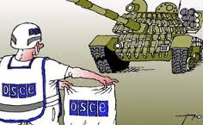

Slide 38
با تکمیل سند نهایی، کنفرانس امنیت و همکاری اروپا به صورت مرجعی محوری برای روند مستمر دیپلماسی چند جانبه ای درآمد که دستور کار گسترده و چارچوبی عملیاتی برای گفت و گوی شرق و غرب فراهم می ساخت. نشست های بعدی با تلخی و تندی همراه بود ولی با قرار گرفتن میخائیل گورباچف در مقام رهبری اتحاد شوروی و پای بندی آشکار او به روند هلسینکی در اواخر دهه ی 1980 سازمان یاد شده توانست در مورد موضوعات مهمی چون حقوق بشر و مذاکره درباره ی کاهش نیروهای متعارف در اروپا به توافق برسد. نماد پایان یافتن جنگ سرد، منشور پاریس برای اروپایی نو بود که در 1990 به امضای تمامی دولت های عضو کنفرانس امنیت و همکاری اروپا رسید

Slide 39
این سازمان به دلیل دامنه ی فراخ اعضایش منطقاً عرصه ای طبیعی برای برقراری مناسباتی تازه میان دولت های آن سوی اقیانوس آرام، اروپای غربی، اروپای شرقی، آسیای مرکزی و روسیه جدید بود. بسیاری از ویژگی آن تضمین امنیت اروپا در دوره پس از جنگ سرد-مانند تصریح هنجارهای حس اداره گری و حقوق بشر و پیشبرد آن ها همراه با رویّه های اعتمادزا، گفت و گو و بررسی منظم، و حل و فصل مسالمت آمیز اختلافات-از پیش در روند هلسینکی به خوبی پا گرفته بود. این سازمان از نخستین سازمان هایی بود که امنیت را به شکلی آشکارا با حقوق بشر مرتبط شناخته و روندهای پاسخ گویی و متابعت از هنجارهای بشر دوستانه را برقرار ساخته بود؛ رویّه هایی که در نهایت سایر نهادهای چند جانبه هم در پیش گرفتند. زمانی که اعضای کنفرانس امنیت و همکاری اروپا پس از جنگ سرد درصدد دگرگون ساختن مناسبات سیاسی و امنیت اروپا برآمدند این عناصر به کار آمد. کنفرانس امنیت و همکاری اروپا در 1990 با تشکیل دبیرخانه ای در پراگ، یک دفتر نهادهای مردم سالار و حقوق بشر در ورشو، و مرکز جلوگیری از درگیری ها در وین شکلی نهادینه پیدا کرد. نشستی در 1992 در هلسینکی برای پیگیری برگزار شد توانایی های این سازمان در زمینه ی جلوگیری از درگیری ها و حل و فصل مسالمت آمیز اختلافات را بیش تر توسعه داد و یک کمیسر عالی در امور اقلیت های ملی تعیین کرد. این ها همگی در جوّی که در این زمان در یوگسلاوی پیدا می شد و آکنده از خصومت های قومی و جنگ داخلی بود ضروری شناخته می شد. در سراسر دهه 1990 نشست های مختلفی برگزار شد از جمله نشست 1994 بوداپست که طی آن توافق شد نام این نهاد از کنفرانس به سازمان همکای و امنیت اروپا تغییر یابد و نیز نشست 1999 استانبول که در جریان آن منشور تازه ای برای امنیت اروپا به تصویب رسید.

Slide 40
سازمان امنیت و همکاری اروپا فعالیت های عملی متعدد به هم مرتبطی دارد که هدف از آن ها تسهیل روندهای سیاسی مردم سالار، جلوگیری از درگیری ها یا برطرف ساختن آن ها، ترویج جامعه ی مدنی و تقویت حاکمیت قانون در دولت های عضو است. این فعالیت ها شامل ساز و کارهای هشدار به موقع (به ویژه در مورد درگیری های قومی)، حمایت از اقلیت ها از طریق کمک فنی به روندهای قانونی و جز آن، نظارت بر انتخابات و درستی آزمایی آنها، و گسیل نیروهای صلح بان می شود.
این سازمان در جنوب شرقی اروپا، منطقه قفقاز، اروپای شرقی و آسیای مرکزی به عملیات میدانی دست زده است. در 2003 حدود نوزده مأموریت در جریان بود. از این گذشته، سازمان امنیت و همکاری اروپا همچنان ابزار اصلی کنترل تسلیحات متعارف در گسترش سازو کارهای اعتمادزا و امنیت آفرین در اروپاست که هدف تمامی آن ها تضمین مجدد راهبردی میان دولت های عضو است

Slide 41
اصلی ترین نهاد تصمیم گیری سازمان، شورای دائمی آن است که در وین قرار دارد و از نمایندگان یکایک دولت های عضو تشکیل یافته است (سازمان در 2003 چهل و پنج دولت را در عضویت خود داشت). رئیس اجرایی (وزیر خارجه ی دولتی که در هر دوره ریاست شورای دائمی را در دست دارد) به کمک رؤسای قبلی و آینده و دبیر کل سازمان امنیت و همکاری اروپا که خود ریاست دبیرخانه ی سازمان (واقع در وین) را برعهده دارد مسئول تصمیم های اجرایی شناخته می شوند. شورای سالانه ی وزیران هم با شرکت وزرای خارجه دولت های عضو و/ یا رؤسای دولت آن ها برگزار می شود. گذشته از دبیرخانه، دفتر نهادهای مردم سالار و حقوق بشر، و مرکز جلوگیری از درگیری ها که پیش تر از آن ها یاد کردیم سازمان مورد بحث دارای دفتر کمیسر عالی در امور اقلیت های ملی (واقع در لاهه)، دفتر نماینده ی آزادی رسانه ها (واقع در وین) و دیوان سازش و داوری (واقع در ژنو) است.
مجمع پارلمانی سازمان امنیت و همکاری اروپا به منزله ی نهاد جداگانه ای که از بیش از 300 نماینده تشکیل می شود در کپنهاگ قرار دارد

Slide 42
سازمان امنیت و همکاری اروپا نقش بسیار گسترده ای دارد. آن چه در آغاز، کنفرانسی برای آرام ساختن تنش های سیاسی و نظامی در اروپای تقسیم شده دوران جنگ سرد بود به سازو کاری برای ایجاد جامعه ی امنیتی و گسترده ی اروپا تبدیل شده است. این سازمان کاملاً هم موفق نبوده است؛ ناتوانی این سازمان از جلوگیری یا مهار درگیری ها در یوگسلاوی سابق و دیگر مناطق اروپا نشان می دهد که به هم جوش دادن منطقه ای که تاریخی آکنده از درگیری های نظامی و سیاسی دارد همچنان دشوار است. وانگهی این سازمان برخلاف ناتو (ـــ سازمان پیمان آتلانتیک شمالی) که آن هم با امنیت اروپا سرو کار دارد فاقد توانایی های نظامی مستقلی از آن خود است. در واقع سازمان امنیت و همکاری اروپا برای تضمین امنیت در اروپا همکاری نزدیکی با ناتو، اتحادیه اروپا، شورای اروپا و سازمان ملل متحد دارد. بدون در اختیار داشتن مشوق های مادی یا تهدید نیروی نظامی، این سازمان اساساً متکی به تقویت هنجارها و ایجاد جوّ پیروی ز آن ها از طریق گفت و گوی مستمر و اقدامات نظارتی سرزده است. قدرت این سازمان از به هم پیوند دادن موضوعات امنیتی سنتی و نو، و توانایی آن برای به وجود آوردن تدریجی هویتی جمعی مایه می گیرد که انتظاراتی را در مورد مناسبات مسالمت آمیز میان دولت های عضو آن پدید می آورد. سازمان یاد شده طی نزدیک به سه دهه و ایجاد قانونگانی برای مناسبات میان دولت های اروپایی و درون این کشورها کمک کرده است. بنابراین وجود ناکامی هایی که داشته باید درباره آن با توجه به کمک هایی که در بلندمدت کرده است و توان بالقوه ای که برای تقویت مناسبات مسالمت آمیز در اروپا دارد قضاوت کرد.

Slide 43
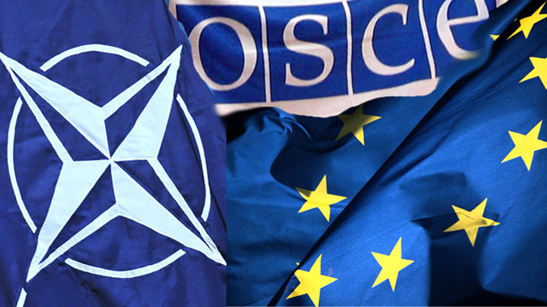
ساختار منطقه‌ای(اتحادیه اروپایی)

Slide 44
سیاست خارجی و امنیتی مشترک اروپایی
مجموعه کشورهای اتحادیه اروپایی دارای «سیاست خارجی و امنیتی مشترک» هستند که «سیاست مشترک امنیتی و دفاعی» بخشی از این سند محسوب می‌شود. حقوق بشر یکی از موضوعاتی است که در سیاست خارجی و امنیتی مشترک اتحادیه اروپایی آورده شده و از جمله اصلی‌ترین پیش شرط‌های این اتحادیه برای ورود اعضاء جدید تلقی می‌شود.
اعضاء جدید نه تنها باید در درون کشورهای خود استانداردهای مشترک اروپایی در زمینة حقوق بشر را رعایت کنند، بلکه باید از سیاست‌های مشترک این اتحادیه نیز تبعیت کنند. تقریباً تمامی نهادهای وابسته به اتحادیه اروپایی از جمله کمیسیون اروپایی، شورای اروپایی، پارلمان اروپایی، همگی در درون خود ساختارهایی دارند که موضوعات حقوق بشری را در درون و بیرون از اتحادیه بررسی می‌کنند.

Slide 45
کنوانسیون حقوق بشر اروپایی
این کنوانسیون در 4 نوامبر 1950 در رم به امضای کشورهای عضو شورای اروپا رسید و در نهایت در سال 1953 لازم الاجراء شد.
47 عضو شورای اروپایی عضو این کنوانسیون محسوب می‌شوند/
مهم‌ترین موضوعاتی که در کنوانسیون حقوق بشر اروپایی به آن پرداخته شده است، عبارتند از: احترام به حقوق بشر، حق زندگی، ممنوعیت شکنجه، ممنوعیت برده‌داری و کار اجباری، حق آزادی و امنیت، حق دادرسی عادلانه، ممنوعیت مجازات برای اعمالی که قانونی برای آنها وجود ندارد، احترام به زندگی خصوصی و خانوادگی، آزادی اندیشه، وجدان و مذهب، آزادی بیان، آزادی تجمعات و تشکل‌ها، آزادی ازدواج، حق جبران مؤثر، ممنوعیت تبعیض، ابطال حقوق در حالت فوق‌العاده(دولت‌ها ممکن است در شرایط جنگی و اضطراری برخی از حقوق شهروندان خود را به صورت موقت فسخ کنند)، اعمال محدودیت در فعالیت سیاسی بیگانگان، ممنوعیت سوء استفاده از حقوق، محدودیت در منع برخورداری از حقوق.پروتکل‌های الحاقی این کنوانسیون نیز در موضوعات مختلف از قبیل حفاظت از اموال، حق آموزش، حق انتخابات آزاد، حق جابه‌جایی، لغو مجازات اعدام و... می‌باشد.

Slide 46
دادگاه اروپایی حقوق بشر
دادگاه(دیوان) اروپایی حقوق بشر به‌صورت اولیه در 21 ژانویه 1959 ایجاد شد ولی از اول نوامبر 1998 به دادگاهی دائمی و تمام وقت تبدیل گردید. مقر این دادگاه در شهر استراسبورگ(فرانسه) می‌باشد. مواد 19 تا 51 کنوانسیون حقوق بشر اروپایی به ایجاد و نحوه کار این دادگاه اختصاص یافته است.
مشروعیت و صلاحیت این دادگاه برای تمامی کشورهای عضو شورای اروپا که به کنوانسیون اروپایی حقوق بشر پیوسته اند، لازم الاجراء است. لذا شهروندان کشورهای عضو شورای اروپایی می‌توانند شکایات مربوط به نقض حقوق سیاسی و مدنی خود را به این دادگاه ارجاع دهند.

Slide 47
شورای اروپایی
شورای اروپایی در 5 می 1949 با حضور 10 کشور ایجاد شد و در حال حاضر چهل و هفت عضو (تقریباً تمام کشورهای اروپایی) دارد. یکی از ساز و کارهای حقوق بشری وابسته به این شورا ، کمیسر حقوق بشر شورای اروپایی است. این نهاد به عنوان مؤسسه‌ای مستقل در درون شورای اروپایی معرفی شده است که مأموریتش افزایش احترام به حقوق بشر در میان 47 کشور عضو شورای اروپایی عنوان شده است.
این نهاد در دومین اجلاس سران کشورهای عضو شورای اروپایی در استراسبورگ در دهم و یازدهم اکتبر 1997 تصمیم‌گیری شد. کمیتة وزیران (وزیران خارجه) در 7 می 1999 در صد و چهارمین نشست خود طی قطعنامة 9950 مورخ هفتم می 1999 مقر و مأموریت این ساز و کار جدید را به تصویب رساندند.

Slide 48
گروه کاری حقوق بشر
شورای اروپایی در سال 1987 این ساز و کار را ایجاد کرد. مأموریت این گروه کاری که در سال 2003 مجدداً تمدید شد، پیگیری موضوعات حقوق بشری در روابط خارجی اتحادیه اروپایی است. ترکیب این گروه کاری شامل کارشناسانی از کشورهای عضو اتحادیه و کمیسیون اروپایی است. راهبرد و راهنمای اقدامات کشورهای اروپایی در قالب «اصول راهنما» ، در مجامع بین‌المللی و در ارتباط با کشورهای ثالث از سوی این گروه کاری تعیین و ابلاغ می‌شود.
محورهای اصلی کار این ساز و کار، حمایت از سازمان‌های غیردولتی ، حقوق کودکان و زنان، فعالان حقوق بشر و لغو مجازات اعدام است. ارائة طرح ها و پیشنهادات مربوط به برقراری گفتگوها و مشورت های حقوق بشری با کشورهای ثالث نیز از سوی این گروه کاری ارائه و هدایت می‌شود .وزارتخانه‌های امور خارجه کشورهای اروپایی مسئول ارتباط و تعامل با این گروه هستند. این گروه حداقل دو بار در سال نشست برگزار می‌کند.

Slide 49
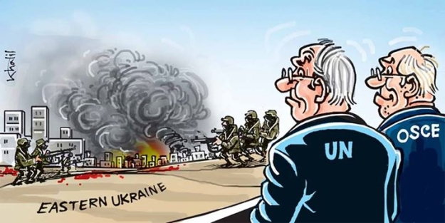

Slide 51
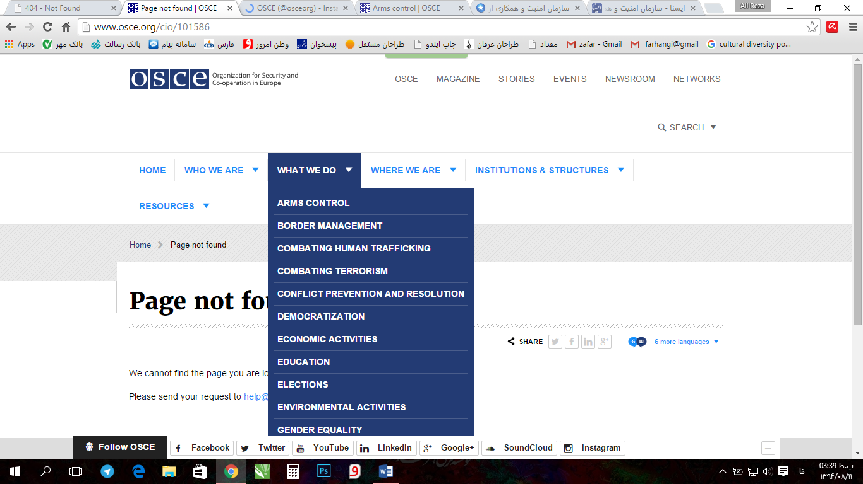

Slide 52
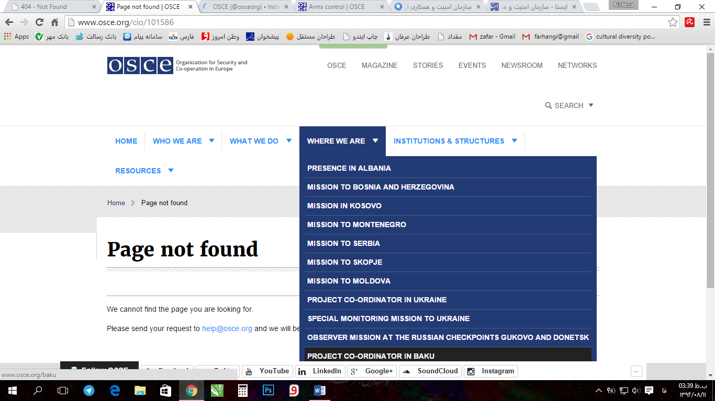

Slide 53
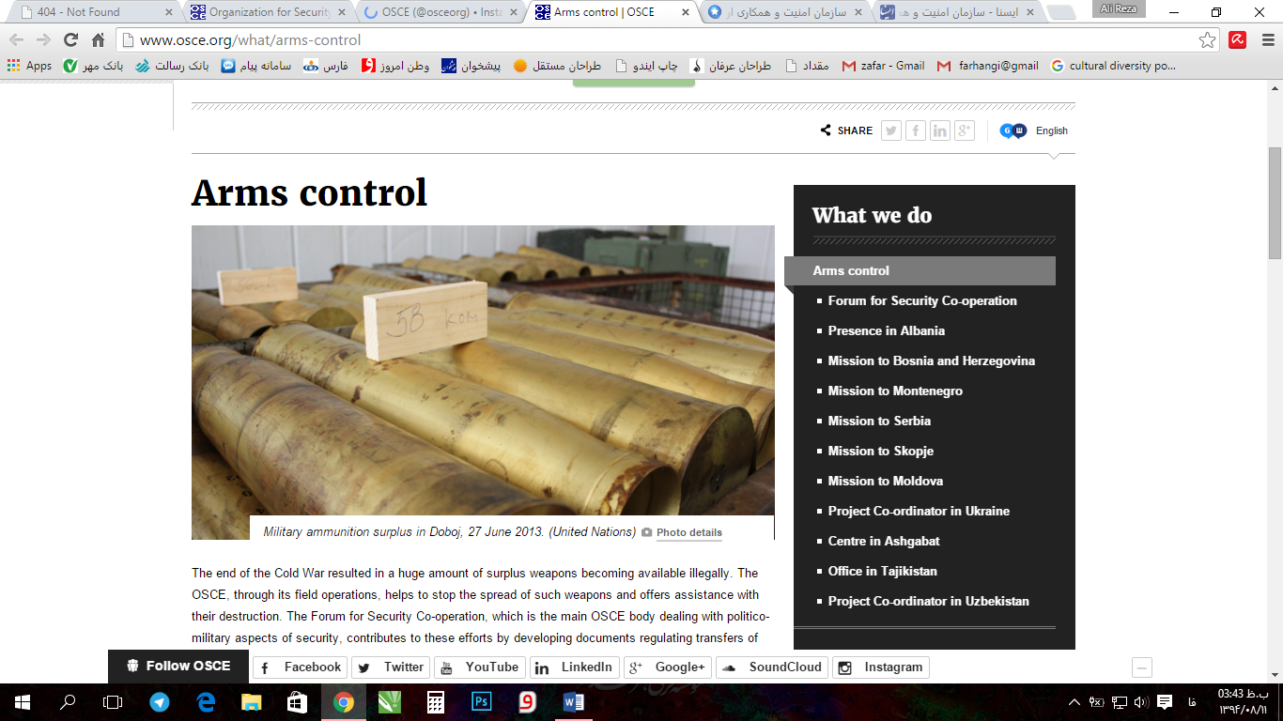

Slide 54
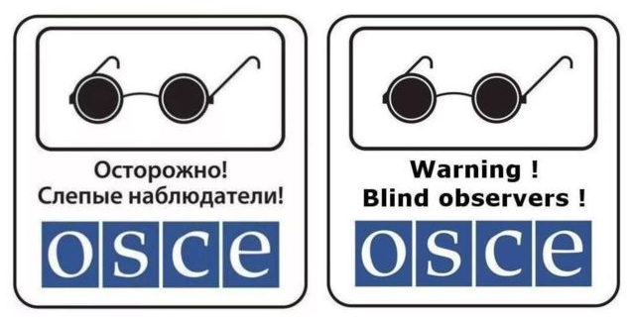

Slide 55
برخی از منابع:
گریفیتس، مارتین؛ (1388)، دانشنامه روابط بین الملل و سیاست جهان، ترجمه ی علیرضا طیب، تهران: نشر نی، چاپ دوم1390
سایت رسمی کنفرانس امنیت و همکاری اروپا OSCE.Org
سایت IHRC.ir کمیسیون حقوق بشر ایران
پرتال جامع علوم انسانی
fa.wikipedia.org
کتاب فرهنگ علوم سیاسی ، علی آقابخشی و مینو افشاری راد
https://www.osce.org/mc/39501?download=true
Helsinki Final Act – OSCE
سند لاتین نهایی کنفرانس امنیت و همکاری اروپا در اوت 1975

Slide 56
باشد که صلحی عادلانه بر جهانی که در آن زندگی می کنیم حکم فرما باشد، آنطور که موجبات امنیت و آرامش را برای همه بشر راهم آورد...
با تشکر از صبر و حوصله استاد محترم
و همکلاسی های گرانقدر

